Slide 1




PROYECTO DE TÍTULO
“ SHAPE & PLATE ”
PRESENTACIÓN FINAL CAPSTONE
07 DE DICIEMBRE DEL 2024

Slide 2



EQUIPO
Tomás Gonzalez
Patricio Salinas
Luis Acevedo
Desarrollador
Product Owner
Scrum Master

Slide 3
DESCRIPCIÓN DEL PROYECTO
PROPUESTA DE SOLUCIÓN
PROBLEMA
Muchas personas tienen dificultades para crear y seguir rutinas de ejercicios, lo que lleva a desmotivación, lesiones o resultados no optimos.
Una aplicación móvil que genera rutinas de ejercicio y recetas personalizadas basadas en los datos y objetivos de salud de los usuarios.

Slide 4
OBJETIVO GENERAL
OBJETIVOS ESPECÍFICOS
Desarrollar una aplicación movil integral impulsada por inteligencia artificial la cual generará un plan de alimentación personalizado junto a su rutina de ejercicios, ofreciendo recetas y rutinas detalladas paso a paso, con el objetivo de promover un estilo de vida saludable.
Promover hábitos saludables.
Incrementar la adherencia a planes de salud: Proporcionar instrucciones claras y detalladas, como recetas paso a paso y rutinas adaptadas, para motivar a los usuarios a mantenerse constantes en sus objetivos.
Reducir las barreras de acceso: Ofrecer una solución digital accesible para personas con diferentes niveles de conocimiento en el fitness y nutrición.

Slide 5
ALCANCE
LIMITACIONES
Generación de rutinas de ejercicio personalizadas.
Provisión de recetas personalizadas.
Gestión de perfiles de usuario.
Dependencia de la API de Gemini.
Alcance limitado de la personalización.
Acceso a conexión a internet.

Slide 6



COMPETENCIAS DE CARRERA
Desarrollo de software: Desarrollo del backend y todas las funcionalidades en django y frontend estilo material design 3 con HTML, CSS y Javascript.
Ciencia de datos: Utilización de ínteligencia artifical para que en base a los datos del usuario generar rutinas de ejercicios y recetas de cocina segun el requerimiento de cada usuario.
Gestión de proyectos: Aplicación de metodologías agiles como SCRUM para la planificación y desarrollo del proyecto.
Base de datos: Manejo de MySQL para almacenamiento y gestión de información.

Slide 7

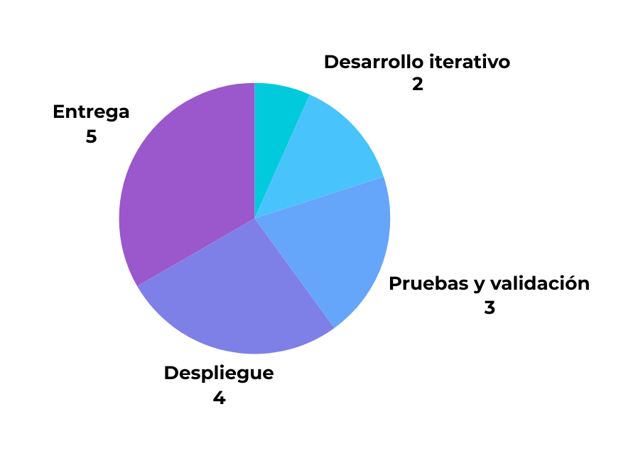
METODOLOGÍA DE TRABAJO PARA EL DESARROLLO DEL PROYECTO
SCRUM

Slide 8
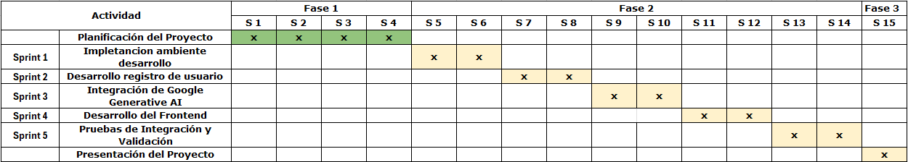
CRONOGRAMA PARA EL DESARROLLO DEL PROYECTO

Slide 9
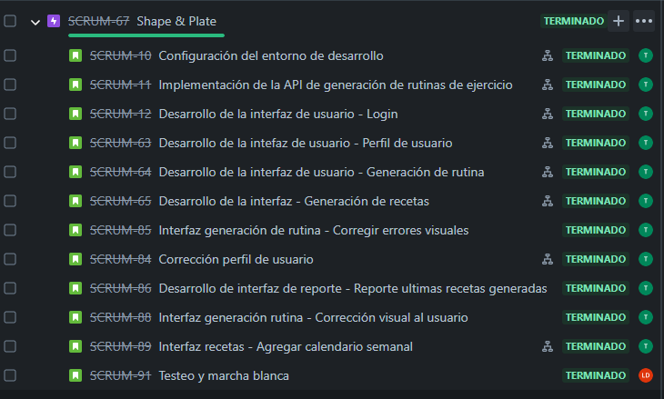
JIRA

Slide 10
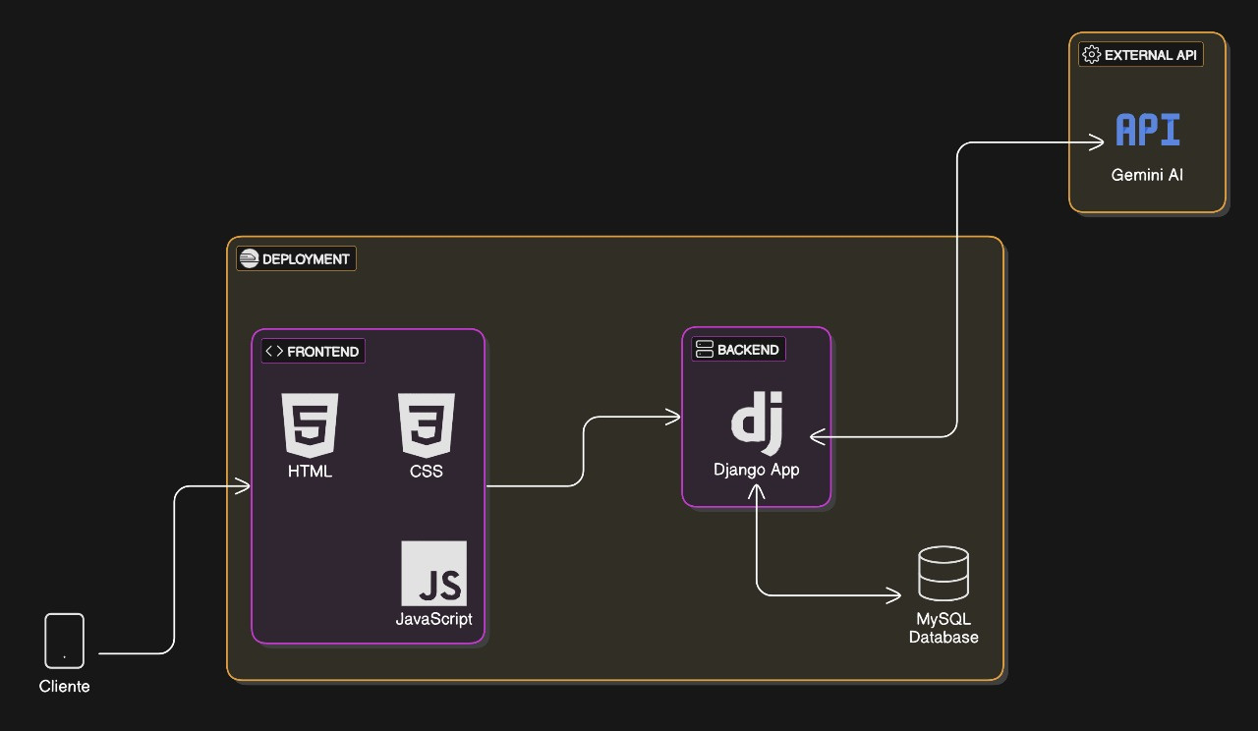

ARQUITECTURA DEL SOFTWARE

Slide 11

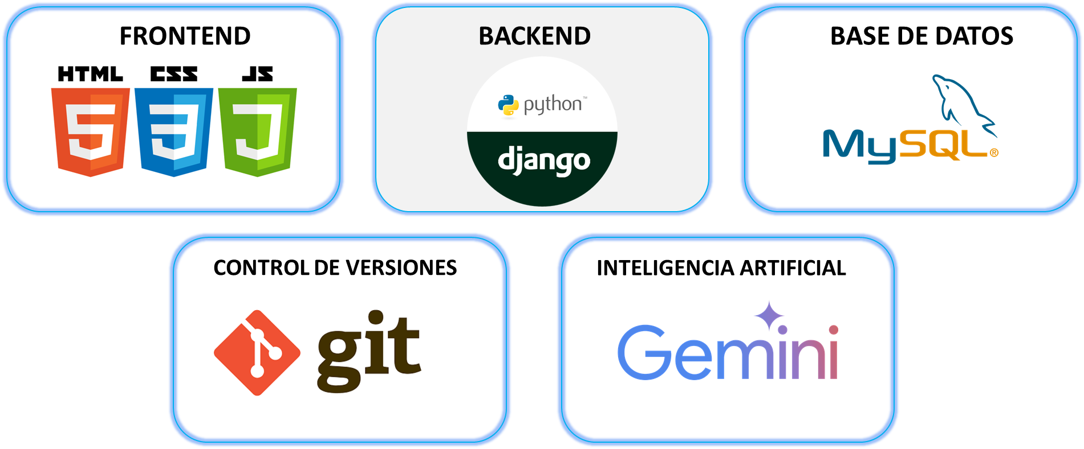
TECNOLOGÍAS UTILIZADAS

Slide 12
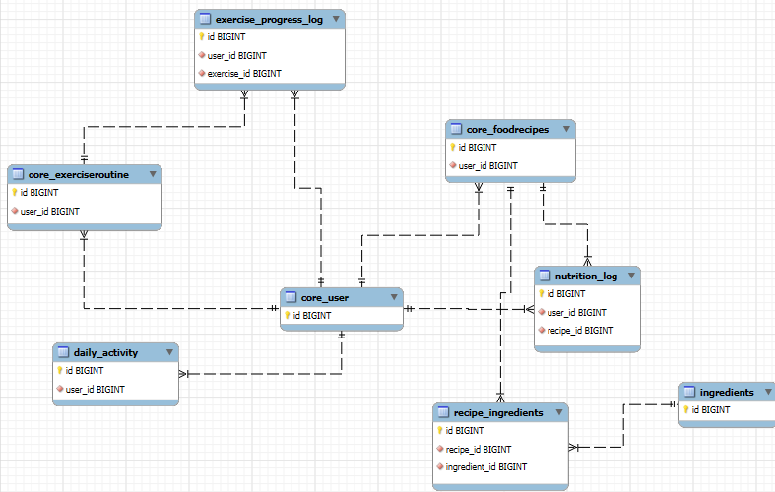
MODELO DE DATOS

Slide 13
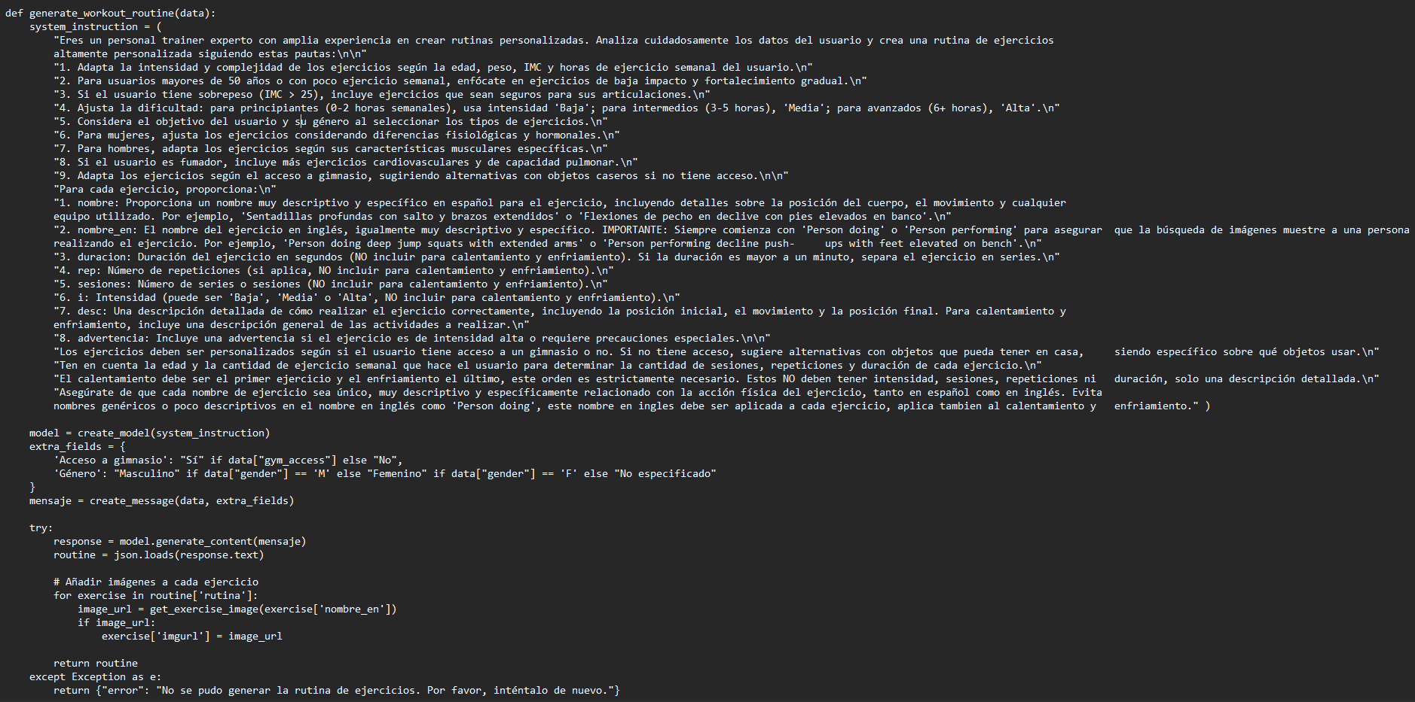
PROMPT EJERCICIOS

Slide 14
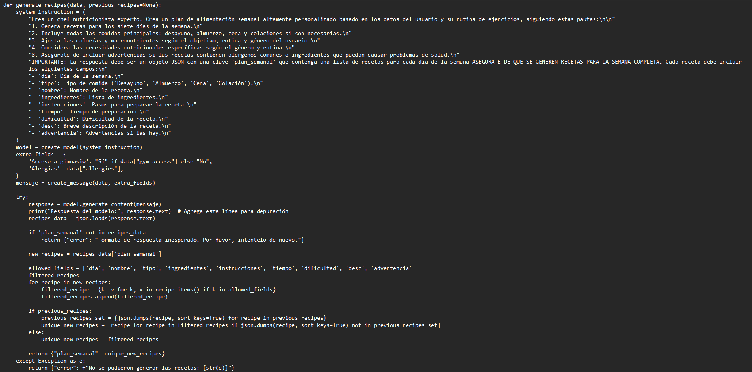
PROMPT RECETAS

Slide 15
DEMOSTRACIÓN DEL RESULTADO DEL PROYECTO

Slide 16
¡GRACIAS POR
SU ATENCIÓN!
PROYECTO SHAPE & PLATE

